Slide 1
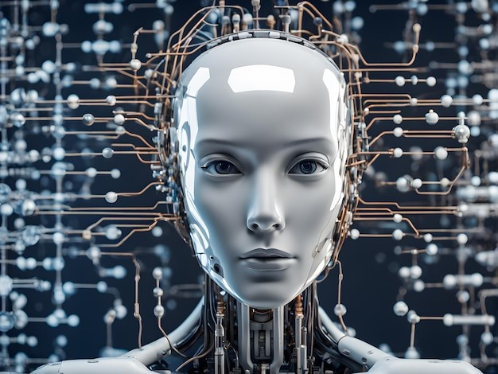
Системы искусственного интеллекта в работе учителя
ГБОУ ДПО ЛНР «Луганский институт развития образования»
Делекторская Е.В., методист ЛИРО

Slide 2

План лекции
Общие сведения об искусственном интеллекте и нейросетях
1.1 Нормативная документация
1.2 История искусственного интеллекта
1.3 Классификация нейросетей
2. Практическое применение ИИ в работе педагога
3. Ограничения и риски использования ИИ

Slide 3
1. Общие сведения об искусственном интеллекте

Slide 4
Общие сведения об искусственном интеллекте
Искусственный интеллект (ИИ) — комплекс технологических решений, позволяющий имитировать когнитивные функции человека (включая поиск решений без заранее заданного алгоритма) и получать при выполнении конкретных задач результаты, сопоставимые с результатами интеллектуальной деятельности человека или превосходящие их.
Нейросети – один из методов обучения искусственного интеллекта, который моделирует работу человеческого мозга.

Slide 5
Использование ИИ в работе педагога
(по данным образовательной платформы «Учи.ру» и Лаборатории инноваций в образовании НИУ ВШЭ, 2025)
Всего – 1500 педагогов всех уровней преподавания

Slide 6
Использование ИИ в работе педагога
(по данным образовательной платформы «Учи.ру» и Лаборатории инноваций в образовании НИУ ВШЭ, 2025, https://tass.ru/obschestvo/24845077)
Название показателя | Результат
Опыт работы с ИИ (большинство респондентов), из них
время от времени | 33%
пробовали несколько раз | 23%
используют регулярно | 18%

Slide 7
Использование ИИ в работе педагога
Название показателя | Результат
Этап подготовки к занятиям (32%), из них
поиск идей и тем | 27%
решение методических проблем | 26,8%
конструирование индивидуальных заданий | 25%
генерация планов занятий | 19%
для создания мультимодального контента | 24%
Проведение занятий (22%), из них
вовлечение школьников в учебных процесс | 27%
объяснение нового материала | 25%
мотивация школьников | 17%

Slide 8
Использование ИИ в работе педагога
Название показателя | Результат
Повышение квалификации (23%), из них
расширение кругозора | 56%
подготовка к аттестации | 23%
проведение самоанализа | 21%
Проверка и оценивание работ (13%), из них
проверка работ | 38%
составление комментариев к оцениванию | 33%
анализ учебных данных | 30%
Автоматизация решения административных задач (11%), из них
коммуникация с родителями | 26%
составление отчётности по заданиям и оценкам | 25%
взаимодействие с администрацией | 23%

Slide 9
1.1 Нормативная документация

Slide 10
Нормативная документация
Федеральный закон «О персональных данных (с изменениями на 24 июня 2025 года) // Электронный фонд правовых и нормативно-технических документов» [Офиц. сайт]. – URL: https://docs.cntd.ru/document/901990046
Указ Президента Российской Федерации от 9 мая 2017 г. № 203 «Стратегия развития информационного общества в Российской Федерации на 2017—2030 годы» // Электронный фонд правовых и нормативно-технических документов [Офиц. сайт].– URL: https://docs.cntd.ru/document/420397755.
Указ Президента Российской Федерации от 07.05.2024 г. № 309 «О национальных целях развития Российской Федерации на период до 2030 года и на перспективу до 2036 года» // Электронный фонд правовых и нормативно-технических документов [Офиц. сайт]. – URL: https://docs.cntd.ru/document/1305894187.
Указ Президента РФ от 10.10.2019 №490 «О развитии искусственного интеллекта в РФ» [Офиц. сайт]. – URL: https://docs.cntd.ru/document/563441794.

Slide 11
Нормативная документация
Распоряжение Министерства просвещения Российской Федерации от 18.05.2020 № Р-44 «Об утверждении методических рекомендаций для внедрения в основные общеобразовательные программы современных цифровых технологий» [Офиц. сайт] – URL: https://docs.cntd.ru/document/565227683.
Письмо Министерства просвещения РФ от 8 августа 2022 г. N ТВ-1496/04 «О внедрении программ по искусственному интеллекту» [Офиц. сайт] – URL: https://docs.cntd.ru/document/351739937.
Национальный стандарт Российской Федерации ГОСТ Р 59895–2021 «Технологии искусственного интеллекта в образовании. Общие положения и терминология» [Офиц. сайт] – URL: https://docs.cntd.ru/document/1200181910.
Национальный стандарт Российской Федерации ГОСТ Р 59896–2021 — стандарт «Образовательные продукты с алгоритмами искусственного интеллекта для адаптивного обучения в общем образовании. Требования к учебно-методическим материалам» [Офиц. сайт] – URL: https://docs.cntd.ru/document/1200181911.

Slide 12
Национальная стратегия развития искусственного интеллекта
Согласно Национальной стратегии развития искусственного интеллекта на период до 2030 года, утверждённой 10.10.2019г. (с изменениями и дополнениями от 15 февраля 2024 г.) доля работников, имеющих навыки использования технологий искусственного интеллекта, в общей численности работников в 2030 году должна вырасти не менее чем до 80 процентов по сравнению с 5 процентами в 2022 году.

Slide 13
1.2 История искусственного интеллекта

Slide 14
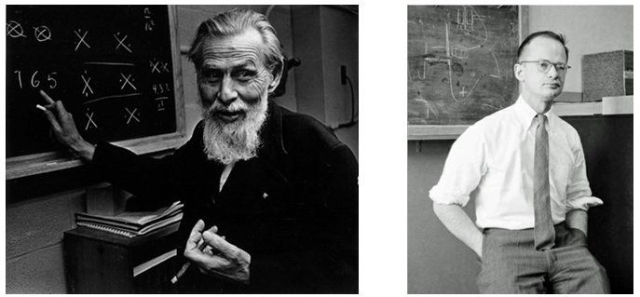
История развития искусственного интеллекта
1940-е — 1950-е годы: первые модели
В 1943 году американский нейрофизиолог Уоррен Маккаллок и американский логик и математик Уолтер Гарри Питтс-младший предложили первую математическую модель искусственного нейрона. Они описали схему, где искусственный «нейрон» получает входные сигналы, взвешивает их важность, суммирует и «решает» по простому правилу, передавать ли сигнал дальше.
Уоррен Маккаллок (1898-1969)
Уолтер Питтс (1923-1968)

Slide 15
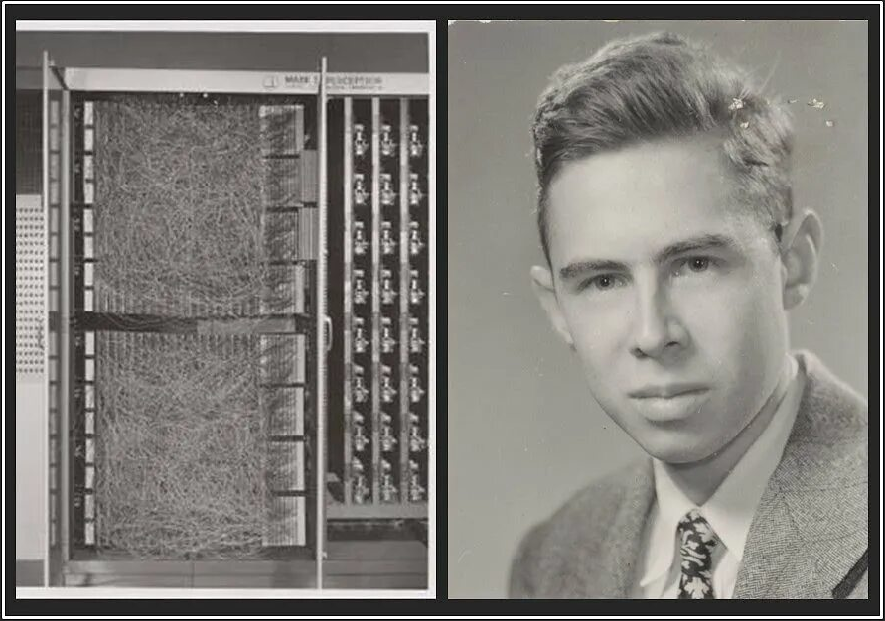
История развития искусственного интеллекта
1950–1960-е годы: перцептрон Розенблатта
В 1958 году американский учёный в области психологии, нейрофизиологии и искусственного интеллекта Фрэнк Розенблатт создал перцептрон — простейшую обучаемую нейросеть. Его устройство обучалось распознавать простые фигуры: если сеть ошибалась, слегка менялись «веса» связей — она училась на ошибках.
Фрэнк Розенблатт (1928-1971)

Slide 16
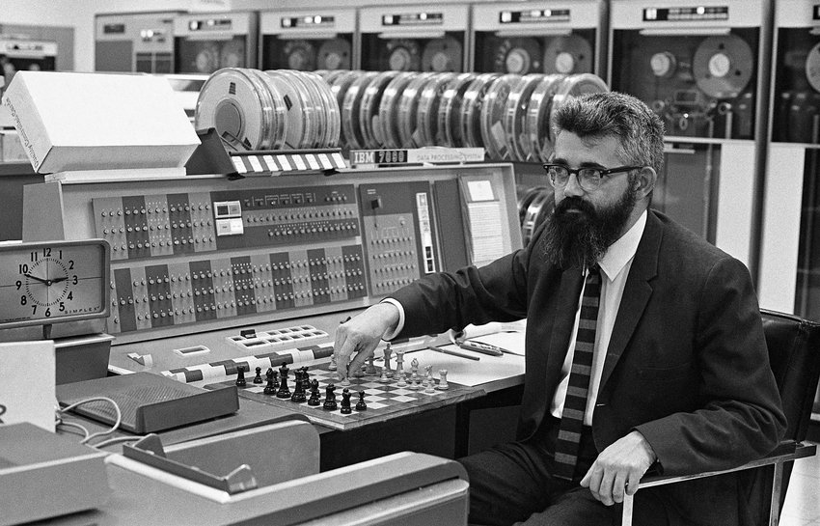
История развития искусственного интеллекта
1950–1960-е годы: перцептрон Розенблатта
Термин «искусственный интеллект» был впервые введён в 1956 году Джоном Маккарти на Дартмутском семинаре (Dartmouth Summer Research Project on Artificial Intelligence) — двухмесячном научном мероприятии, посвящённом вопросам моделирования человеческого разума с помощью вычислительных машин.
Джон Маккарти (1928-1971)

Slide 17
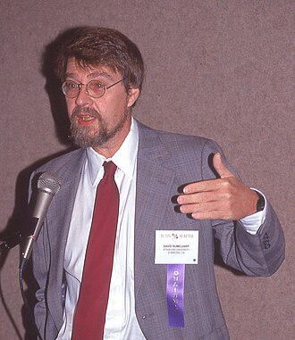
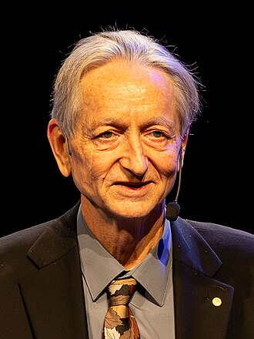
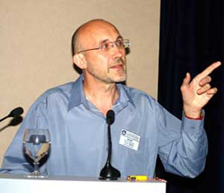
История развития искусственного интеллекта
1980–2000-е годы
В период 1980-2000 стали разрабатываться и появляться первые алгоритмы обучения, сравнения и анализа данных.
В 1986 году Дэвид Эверетт Румельхарт и британским и канадским учёным Джеффри Хинтон, а также а также независимо и одновременно красноярскими учёными Сергеем Игоревичем Барцевым и Виктором Александровичем Охониным был изобретен метод обратного распространения ошибки, который стал основой для машинного обучения. Нейросеть анализирует примеры, делает предположения и сравнивает их с реальностью. На основе ошибок она корректирует вес нейронов, что влияет на точность предсказаний.
Дэвид Руммельхарт
Джеффри Хинтон
Сергей Игоревич Барцев

Slide 18
История развития искусственного интеллекта
1980–2000-е годы
В это же время были разработаны первые успешные приложения нейронных сетей в области распознавания речи и обработки изображений.
Однако ограниченность вычислительных мощностей того времени и сложности в обучении глубоких моделей задерживали применение нейросетей на больших реальных данных.
Период 1980–2000 годов стал переходным этапом — от теоретических моделей к практическим воплощениям. Он заложил основу для мощного развития ИИ в XXI веке.

Slide 19
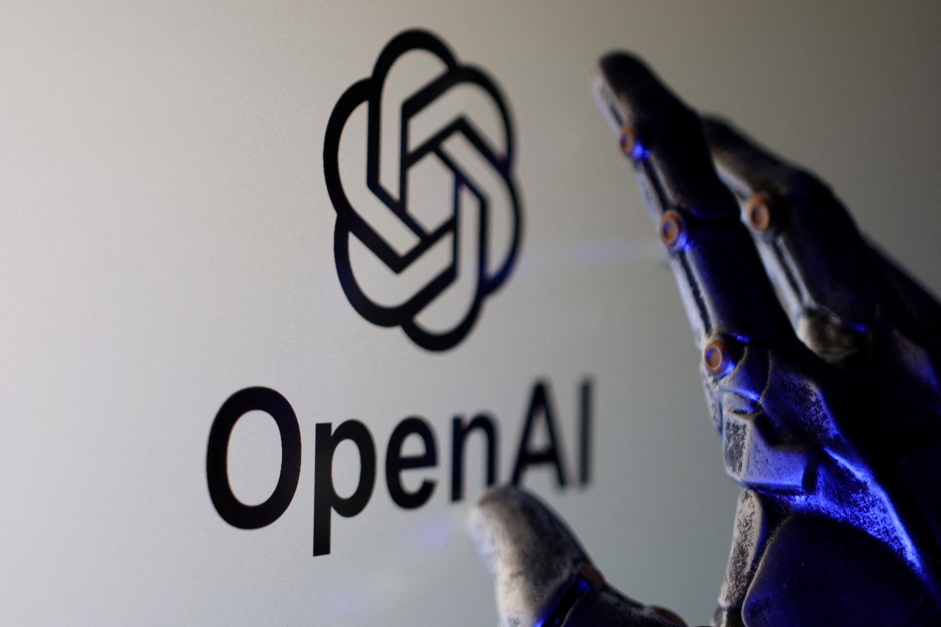
История развития искусственного интеллекта
2000-2010-е годы
В 2010-х годах произошёл прорыв в области искусственного интеллекта — началась эпоха глубокого обучения (Deep Learning).
Этому способствовали:
взрывной рост данных. Интернет, социальные сети и цифровые устройства создали огромные архивы контекста разного типа.
развитие вычислительных ресурсов. Графические процессоры (GPU), созданные для видеоигр, ускорили обучение сетей.
алгоритмические прорывы. Исследователи разработали более эффективные алгоритмы и архитектуры для обучения многослойных сетей.

Slide 20
1.3 Классификация нейросетей

Slide 21
Классификация нейросетей по генеративности контента
Классификация нейросетей
Генеративные нейросети
«Помощники – создатели» - генеративные нейросети предназначены для генерации нового контента (текста, картинок, музыки и т.д.).
💡 Что умеют:
Придумывать сценарии мероприятий, квестов, праздников.
Создавать иллюстрации, плакаты, презентации.
Генерировать рабочие программы, разработки занятий на определённую тему.
Генерировать задания разного уровня сложности.
Сочинять мелодии или фоновую музыку.
Создавать тесты и т.д.
Негенеративные нейросети
«Помощники-аналитики» — анализируют, распознают, классифицируют, но не создают новый контент.
💡 Что умеют:
Распознавать речь (транскрибировать занятия).
Анализировать тексты детей (настроение, уровень сложности, ошибки).
Определять объекты на фото (например, «это сотрудник школы или нет»).
Сортировать работы по темам или качеству.
Проверять тесты и короткие ответы.
Решать математические задачи.

Slide 22
Классификация нейросетей по типу контента
Нейросети
Текстовые нейросети
Графические нейросети
Нейросети для работы с речью и звуком
Нейросети для работы с видеоинформацией
Мультимодальные нейросети

Slide 23
Классификация нейросетей по типу контента
Нейросети для работы с текстом (текстовые нейросети)
Особенности:
Анализируют и генерируют тексты различного формата: сочинения, отчёты, переводы, ответы на экзаменационные задания.
Хорошо справляются с задачами классификации, анализа настроений, обработки отзывов и оценки качества письменной работы.
Примеры использования:
Проверка уникальности и оригинальности детских работ.
Адаптация учебных материалов к разным уровням знания учеников.
Написание рекомендательных писем и отчетов по результатам диагностики.

Slide 24
Классификация нейросетей по типу контента
Нейросети для работы с изображениями (графические нейросети)
Особенности:
Специализируются на обработке визуального контента: изображений, диаграмм, схем, чертежей.
Используется для анализа рукописных записей, распознавания формул и знаков, выделения ключевых моментов в рисунках и схемах.
Примеры использования:
Автоматическая проверка чертежей и рисунков на занятиях кружков технического творчества.
− Оцифровка старых архивных документов и картографических материалов.

Slide 25
Классификация нейросетей по типу контента
Нейросети для работы с речью и звуком (речевая обработка)
Особенности:
Работа с аудиосигналами: распознавание устной речи, преобразование звука в текст, синтез голоса.
Часто используются для оценки произношения и интонации в обучении иностранным языкам.
Примеры использования:
Речевой помощник для чтения вслух текстов и конспектов.
Система автоматической транскрипции лекции или записи выступления.
Игровые приложения для тренировки разговорных навыков и восприятия иностранной речи.

Slide 26
Классификация нейросетей по типу контента
Нейросети для работы видео
Особенности:
Анализ видеопоследовательностей: распознавание объектов, сцен, движений и эмоций людей.
Извлечение ключевых кадров, автоматическая разметка видео по таймкодам и событиям.
Используются для монтажа, ретуши, генерации субтитров и повышения разрешения (upscale).
Примеры использования:
Автоматическое создание кратких видеопересказов длинных роликов (например, лекций или вебинаров).
Система распознавания действий в реальном времени для видеонаблюдения или спортивных трансляций.
Образовательные платформы, где нейросеть оценивает выполнение физических упражнений или моделирует визуальные инструкции.

Slide 27
Классификация нейросетей по типу контента
Нейросети для комплексного анализа (мультимодальные нейросети)
Мультимодальные сети, совмещающие обработку текста, изображений и звуков одновременно.
Особенности:
Работают с несколькими видами контента одновременно, создавая целостную картину происходящего.
Чаще всего применяются для комплексной оценки ситуации в классе, разработке адаптивных учебных модулей, комбинирующих разные виды медиа.
Примеры использования:
Интеграция видео-материалов с текстовым содержанием для лучшего усвоения учениками.
Проведение комплексных диагностик способностей ребёнка с использованием разных видов стимулов.

Slide 28
2. Практическое применение ИИ в работе педагога

Slide 29
Бесплатные нейросети
GigaChat (Сбер) - https://giga.chat/
Qwen (Alibaba) - https://chat.qwen.ai/
DeepSeek - https://chat.deepseek.com/
YandexGPT (Яндекс) - https://alice.yandex.ru
Кандинский (Сбер) - https://fusionbrain.ai
Шедеврум (Яндекс) - https://shedevrum.ai/

Slide 30
Терминология
Токен - это минимальная единица данных, которую модель обрабатывает на входе.
Для текста - это могут быть слова, части слов, отдельные символы, знаки препинания или пробелы.
Большая языковая модель (LLM, Large Language Model) — разновидность нейронной сети, специально разработанная для работы с текстом. Обучена на огромном количестве текстовых данных и может выполнять задачи, связанные с языком: отвечать на вопросы, писать тексты, переводить.
Промпт — запрос к нейросети, который пользователь формулирует для получения нужного результата.
Галлюцинации — ситуация, когда нейросеть генерирует ложную информацию.
Предвзятость данных — модели могут наследовать предвзятости из обучающих наборов данных.
Адаптивное обучение — использование ИИ для корректировки представления учебного материала в соответствии с потребностями учащихся на основе их ответов и опыта.
Чат-бот — приложение ИИ, которое имитирует разговор с пользователями через текстовое или голосовое взаимодействие.

Slide 31
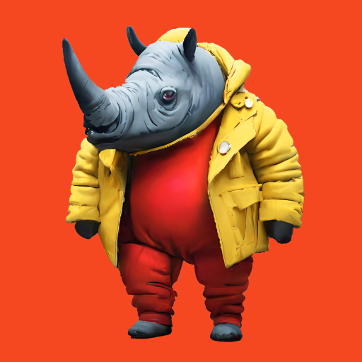




Этапы работы с нейросетью
Шаг 1: Выбор инструмента (нейросети)
Шаг 2: Написать промпт
Шаг 3: Итерации и уточнения

Slide 32
Направления использования искусственного интеллекта в работе преподавателя
Текстовые нейросети
Разработка рабочих программ
Разработка занятий на определённую тему
Подбор заданий для проекта
Генерация названий мероприятий, кружков, проектов и т.д.
Генерация идей для мероприятий
Разработка сценария мероприятия
Персонализация заданий с помощью ИИ
Составление тестов для проверки знаний кружковцев или учеников
Объяснения трудных тем для детей разного возраста
Составление аннотаций для методических материалов или статей
Поиск интересных фактов для вашего занятия

Slide 33
Направления использования искусственного интеллекта в работе преподавателя
Проведение исследований на определённую тему
Разработка презентаций (структуры презентаций)
Проверка рукописных работ…
Анализ графических работ
Разработка макетов графических материалов
Генерация изображений
Генерация музыки на готовое стихотворение
Генерация стихов
Озвучка видео
Генерация видео на заданную тему
Транскрибация видео и аудиофайлов…

Slide 34
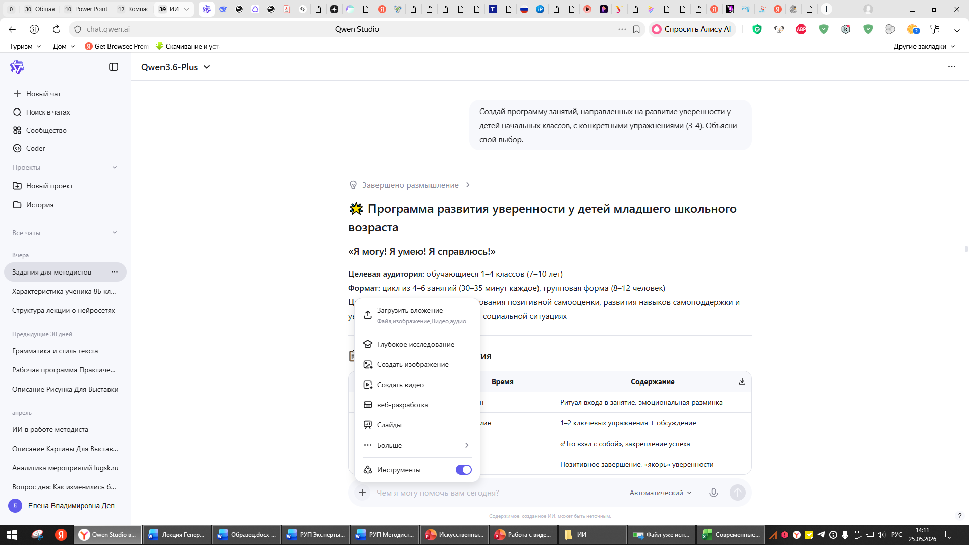
Возможности нейросети Qween по генерации контента

Slide 35
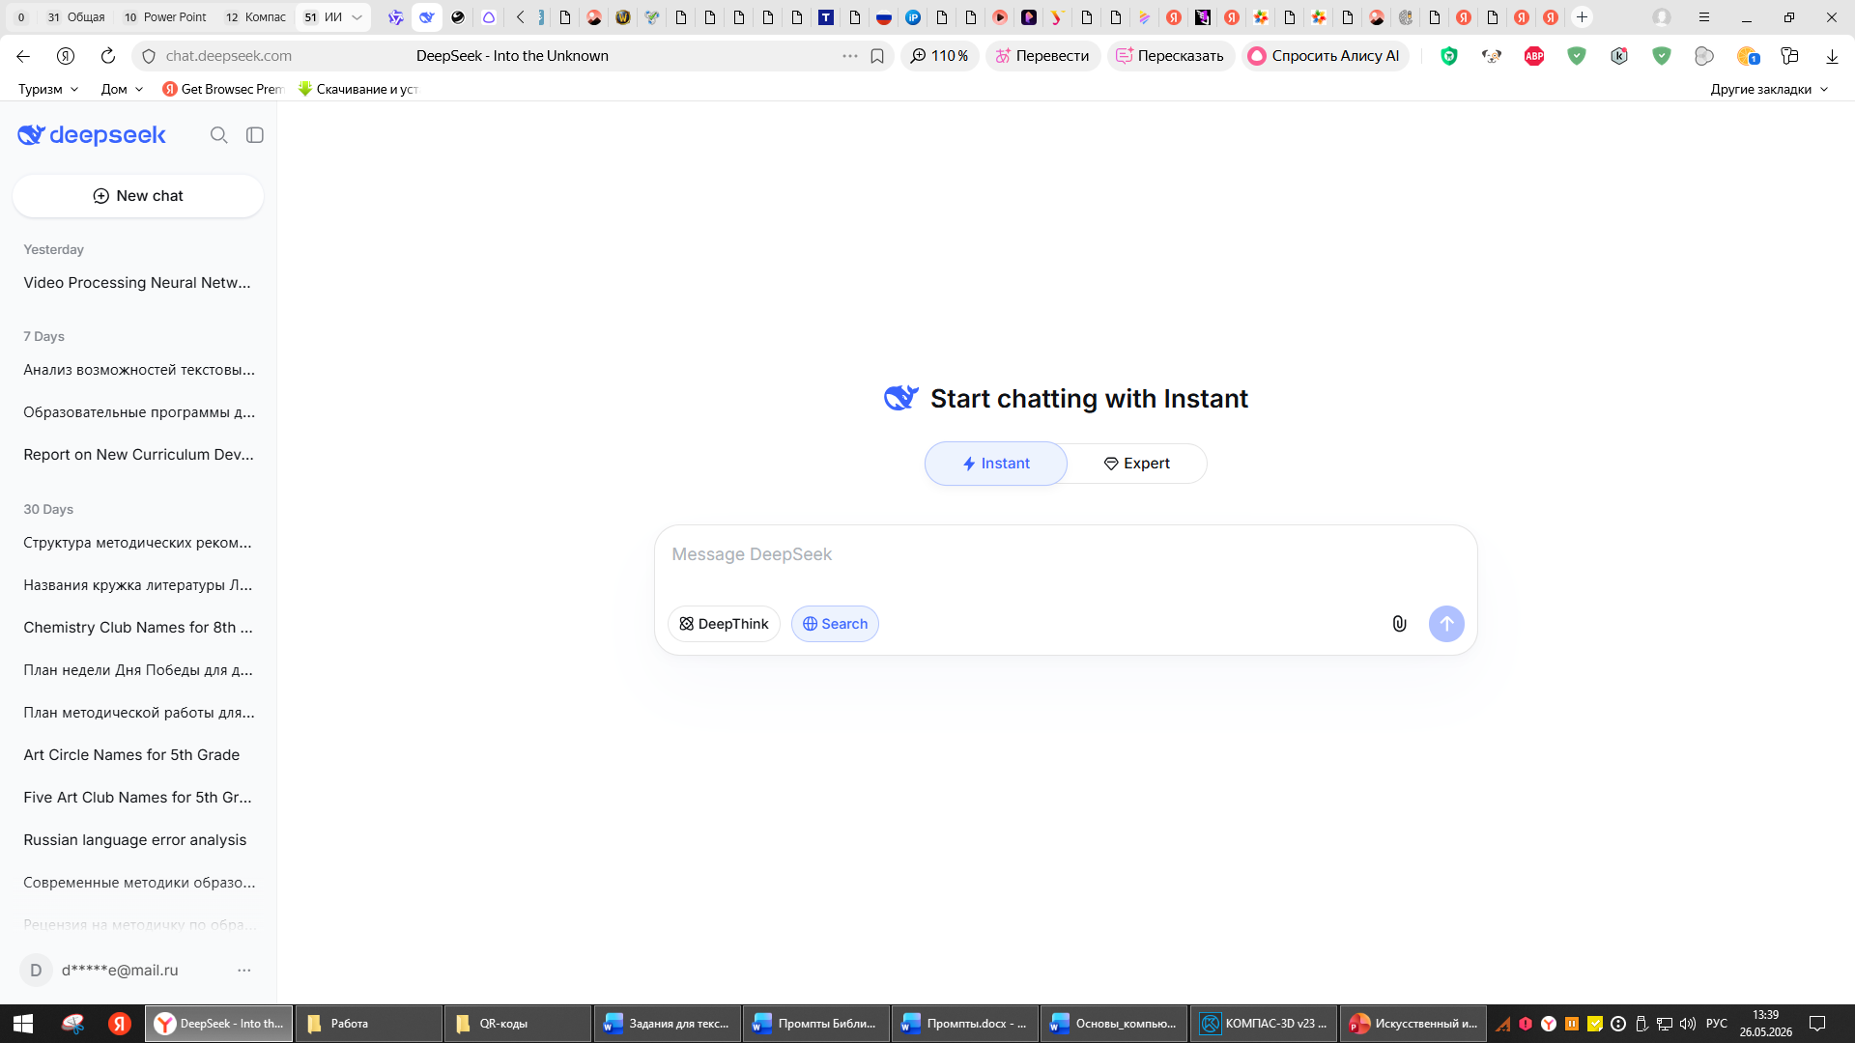
Возможности нейросети Deepseek по генерации контента

Slide 36
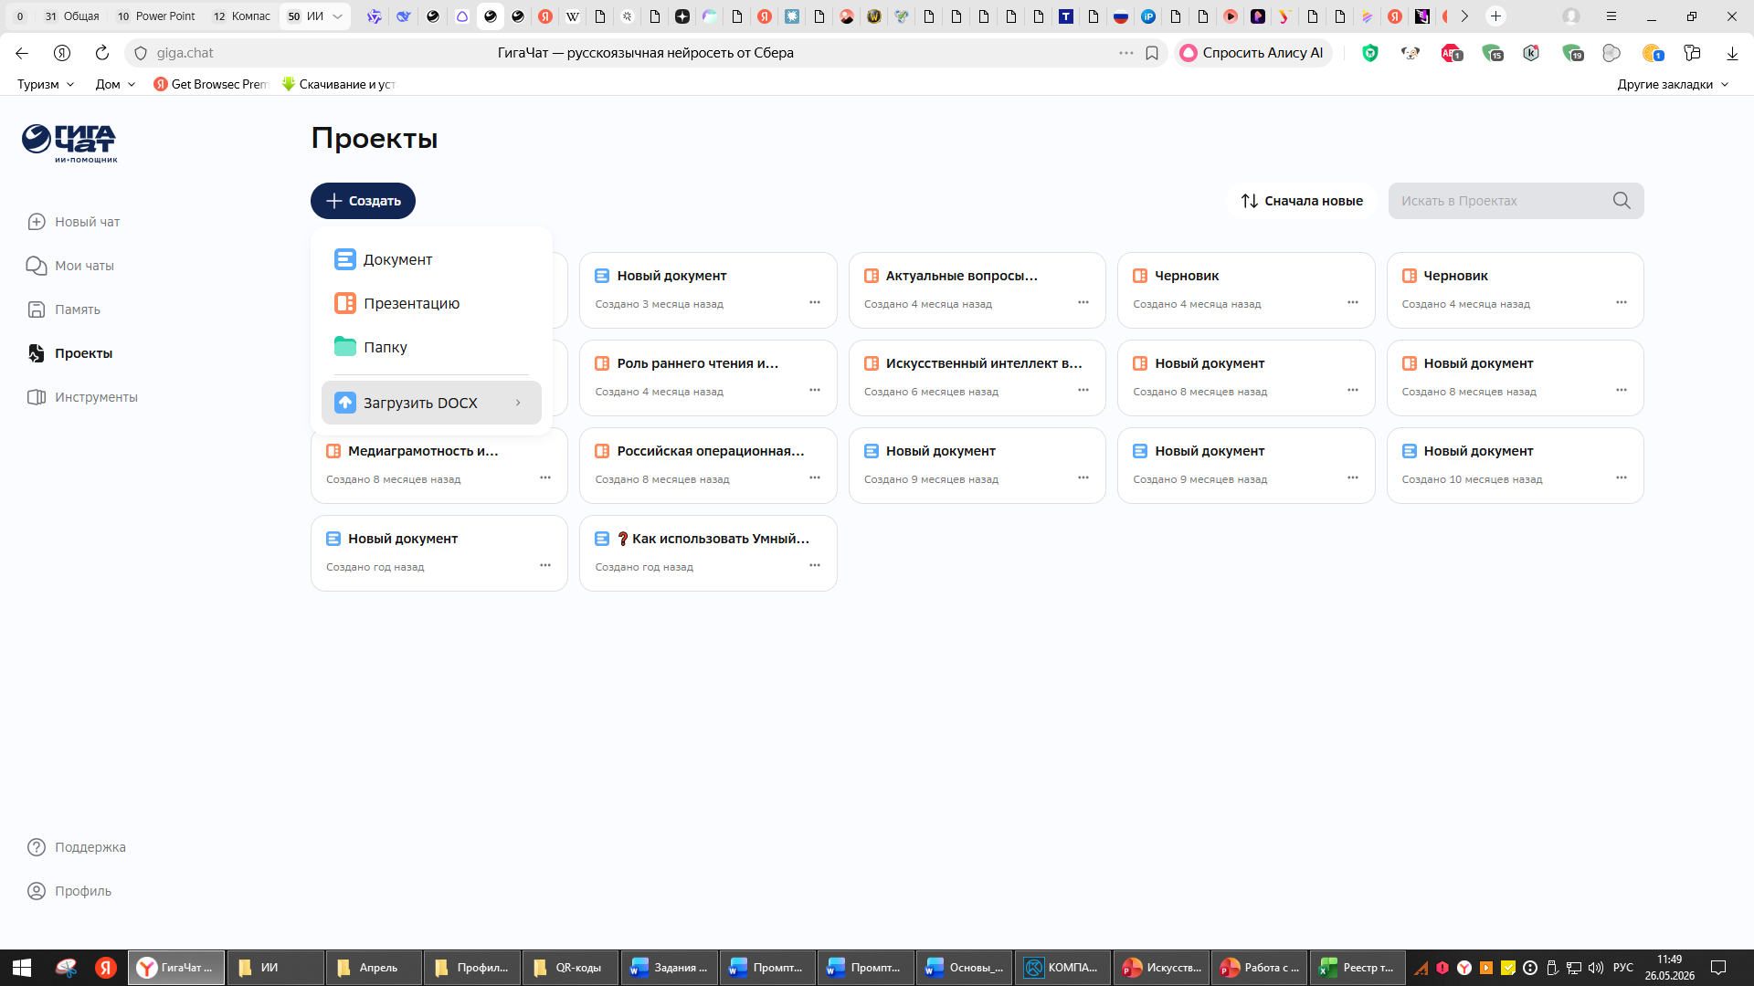
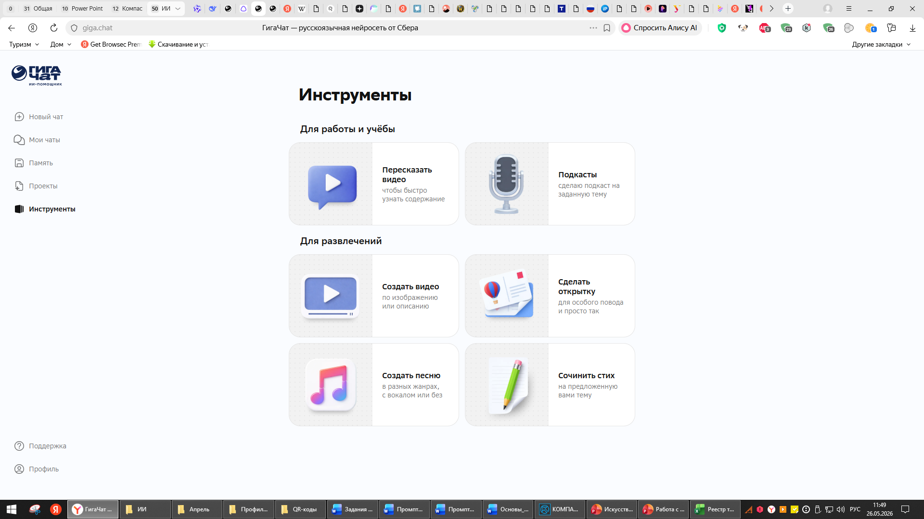
Возможности нейросети Gigachat по генерации контента

Slide 37
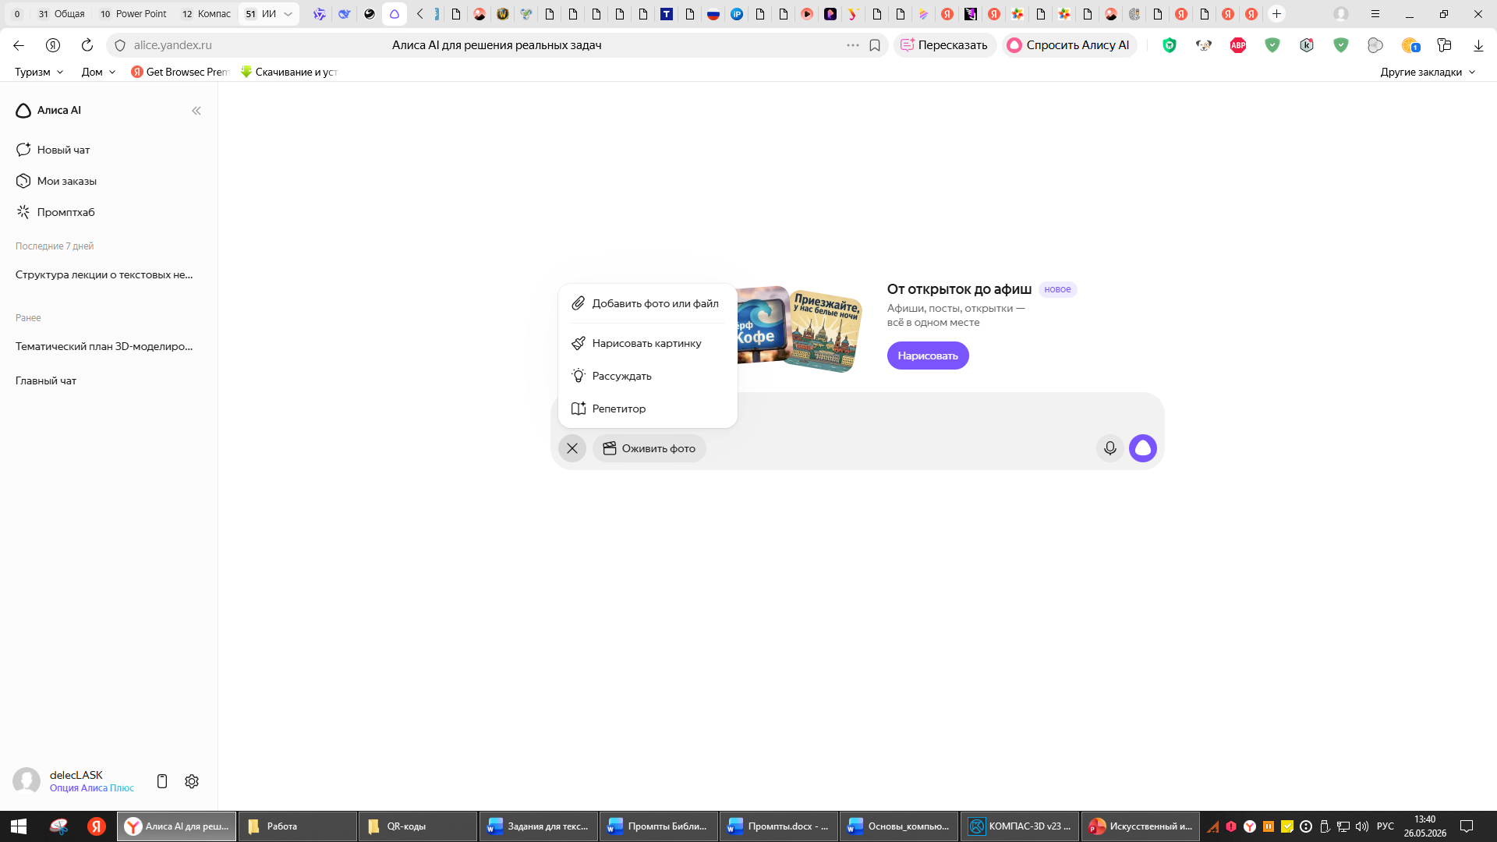
Возможности нейросети Yandex GPT по генерации контента

Slide 38
3. Ограничения и риски использования ИИ

Slide 39
Ограничения искусственного интеллекта
«Галлюцинации» и фактические ошибки. ИИ может уверенно выдумывать факты, даты, цитаты. Он не «знает», а «предугадывает» наиболее вероятное слово. Любую фактическую информацию от ИИ необходимо перепроверять!
Отсутствие эмпатии и педагогического такта. ИИ не чувствует атмосферу в группе или классе.Он не может оказать эмоциональную поддержку, которая часто важнее любых знаний, не может сформировать задания, ориентируясь на эмоциональное состояние ученика.
Стереотипы и предвзятость. Нейросети обучаются на огромных массивах текстов из интернета, которые полны стереотипов (гендерных, культурных и т.д.). ИИ может неосознанно их транслировать. Ваша задача — фильтровать это.
Поверхностность и отсутствие глубины. ИИ отлично компилирует и структурирует информацию, но он не может создать принципиально новое знание или обладать уникальным авторским видением, основанным на личном опыте.
Риск «цифровой лени». Существует соблазн полностью переложить на ИИ всю подготовку. Это опасный путь, ведущий к профессиональной деградации.
                Авторское право и плагиат. Важно донести до учеников, что сгенерированное нейросетью изображение или текст не является их собственной работой. ИИ можно использовать для идей, эскизов, референсов, но итоговый продукт, который оценивается, должен быть результатом собственных усилий и навыков.

Slide 40
Цифровая гигиена
Не загружайте персональные данные учеников в публичные ИИ-сервисы
Проверяйте факты: ИИ может «галлюцинировать» (выдавать выдуманную информацию)
Сохраняйте авторство: ИИ — соавтор, а не замена вашей экспертизы
Обсуждайте с учениками этическое использование ИИ (академическая честность)
Документируйте использование ИИ в методических материалах (прозрачность)

Slide 41
Будущее образования — это не битва «человек против машины».
Это эпоха умного симбиоза.

